Slide 1
Методы сбора и обработки информации
IThub
2022-2023

Slide 2
Selenium – самый мощный инструмент для парсинга данных

Slide 3
Что такое Selenium?
Selenium – это проект, в рамках которого разрабатывается серия программных продуктов с открытым исходным кодом (open source):
Selenium WebDriver
Selenium RC
Selenium Server
Selenium Grid
Selenium IDE

Slide 4
Selenium WebDriver (Selenium 2.0)
Selenium WebDriver – это программная библиотека для управления веб-браузерами. И это основной продукт, разрабатываемый в рамках проекта Selenium.
Это целое семейство драйверов для различных браузеров, а также набор клиентских библиотек на разных языках, позволяющих работать с этими драйверами.

Slide 5
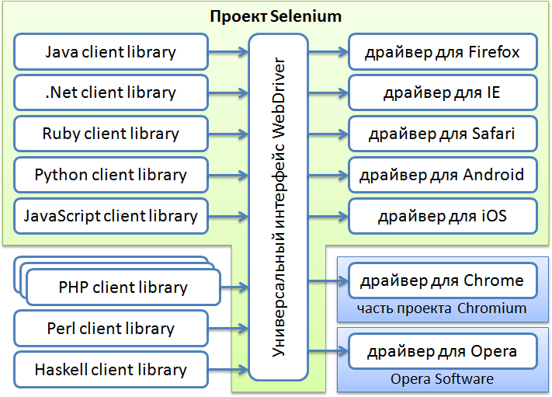

Slide 6
Selenium RC (Selenium 1.0)
Selenium RC (RemoteControl) – это предыдущая версия Selenium. Больше не развиваются, ошибки не исправляются.
Поэтому всем предлагается перейти на Selenium WebDriver.
WebDriver не является результатом эволюционного развития Selenium RC, они построены на совершенно разных принципах и у них практически нет общего кода. Объединяет их лишь то, что обе реализации были сделаны в рамках проекта Selenium.

Slide 7
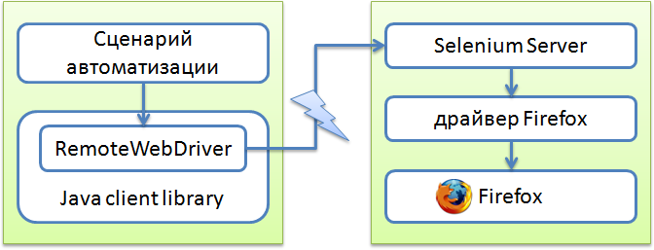
Selenium Server
Selenium Server – это серверный компонент, который позволяет управлять браузером с удалённой машины, по сети. Команды управления поступают от RemoteWebDriver.

Slide 8
Selenium Grid
Selenium Grid – это кластер, состоящий из нескольких Selenium-серверов. Это позволяет организовать распределённую сеть для параллельного запуска множества браузеров на большом количестве клиентских или виртуальных машин.
Selenium Grid имеет топологию «звезда». Это означает, что в его составе имеется выделенный сервер, который носит название «хаб» или «коммутатор», а остальные серверы называются «ноды» или «узлы».
Сеть может быть гетерогенной, то есть коммутатор и узлы могут работать под управлением разных операционных систем, и на них могут быть установлены разные браузеры.
Одна из задач Selenium Grid – «подбирать» подходящий узел, когда во время старта процесса указываются требования к типу браузера, его версии, операционной системы, под которой он работает, а также на каком процессоре и т.д.
Ранее Selenium Grid был самостоятельным продуктом. Сейчас физически продукт один – Selenium Server. Но при запуске можно установить режим его работы: - самостоятельный сервер - коммутатор кластера - узел кластера

Slide 9
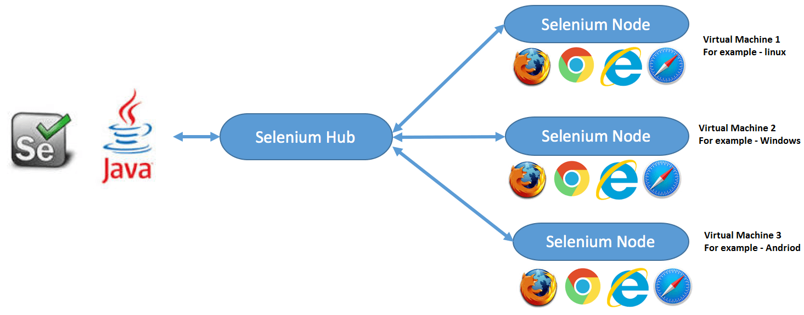
Selenium Grid

Slide 10
Selenium IDE
Selenium IDE – это плагин к браузеру Firefox, который может записывать действия пользователя, воспроизводить их, а также генерировать код для WebDriver или Selenium RC, в котором выполняются те же самые действия.
Другими словами, Selenium IDE - это «Selenium-рекордер».
Тестировщики, которые не умеют (или не хотят) программировать, используют Selenium IDE как самостоятельный продукт, без преобразования записанных сценариев в программный код. Это позволяет создавать простые линейные сценарии тестирования.

Slide 11
Мы с вами сосредоточимся на изучении Selenium WebDriver

Slide 12
Заем нужен Selenium?
Почему нам не хватает wget и cURL?
Ведь мы умеем передавать данные в форму, умеем получать всю страницу и даже загружать весь сайт. Умеем подменять название браузера и указывать любой.

Slide 13
Заем нужен Selenium?
Загрузите следующую страницу с помощью wget или curl:
http://ithub.role.ru/news.html

Slide 14
Заем нужен Selenium?
Selenium позволяет нам:
работать с реальным браузером
воспроизводить реальные особенности того или иного реального браузера
реально выполнять JS-скрипты
вводить данные в реальные поля
работать с реальными cookies и кэшем

Slide 15
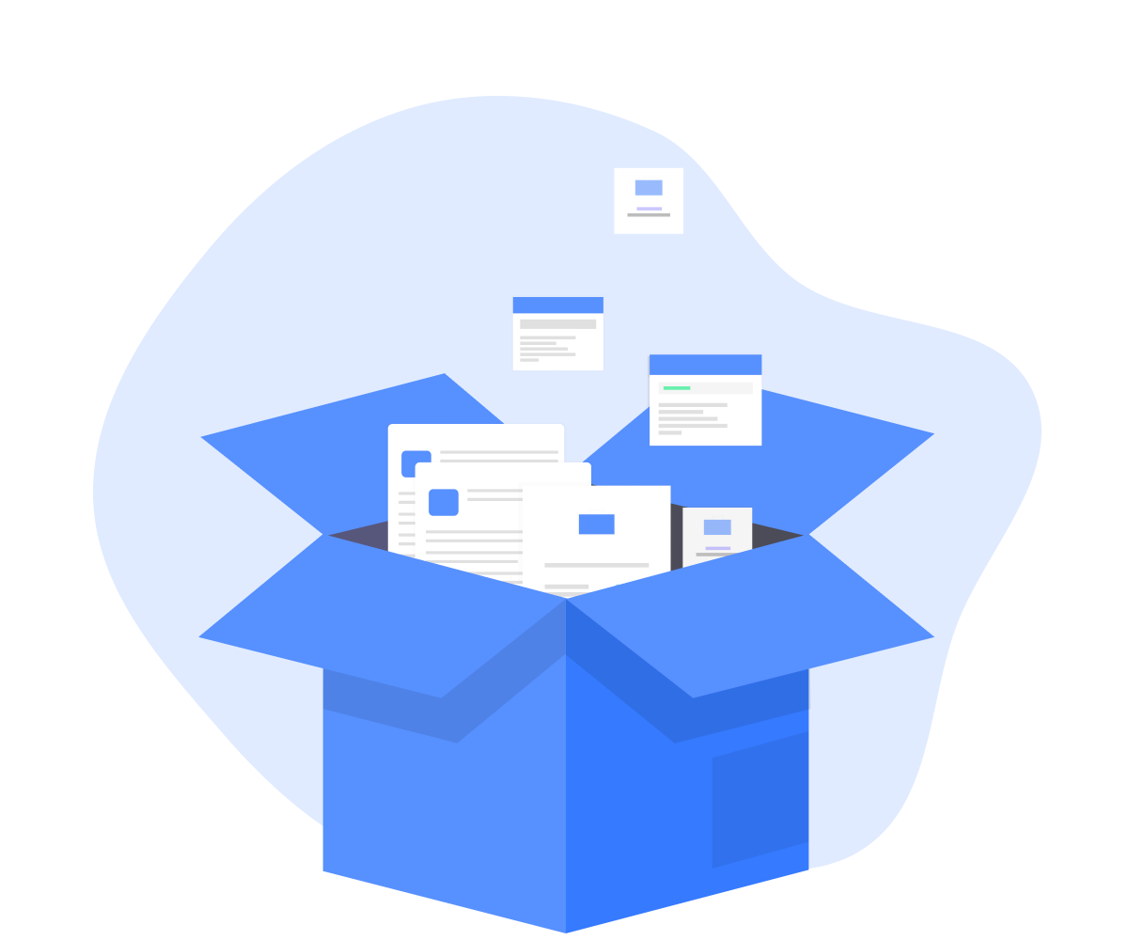

Заем нужен Selenium?
Selenium позволяет нам решать две глобальные задачи:
Парсинг данных
Тестирование сайтов

Slide 16
Установка Selenium
Установка через менеджер пакетов:
pip.exe install selenium
Подключение к проекту на Python:
from selenium import webdriver
from selenium.webdriver.common.keys import Keys

Slide 17
Где скачать Selenium WebDriver?
Для Firefox:
https://github.com/mozilla/geckodriver/releases
Для Chrome (Chromium):
https://chromedriver.chromium.org/getting-started

Slide 18
Простейший пример Selenium WebDriver
from selenium import webdriver
driver = webdriver.Firefox()
driver.get("http://www.google.com")

Slide 19
Глобальные изменения методов WebDriver
Изменения произошли начиная с версии Selenium 4.3.0
Old API | New API
find_element_by_id(‘id’) | find_element(By.ID, ‘id’)
find_element_by_name(‘name’) | find_element(By.NAME, ‘name’)
find_element_by_xpath(‘xpath’) | find_element(By.XPATH, ‘xpath’)
find_element_by_link_text(‘link_text’) | find_element(By.LINK_TEXT, ‘link_text’)
find_element_by_partial_link_text(‘partial_link_text’) | find_element(By.PARTIAL_LINK_TEXT, ‘partial_link_text’)
find_element_by_tag_name(‘tag_name’) | find_element(By.TAG_NAME, ‘tag_name’)
find_element_by_class_name(‘class_name’) | find_element(By.CLASS_NAME, ‘class_name’)
find_element_by_css_selector(‘css_selector’) | find_element(By.CSS_SELECTOR, ‘css_selector’)

Slide 20
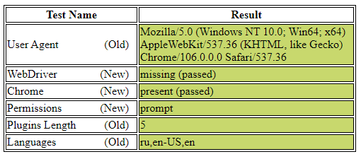
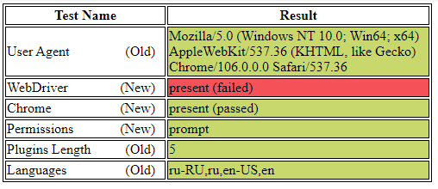
Скрываемся от всех
При использовании Selenium WebDriver остаются следы того, что вы используете систему автоматизации. Многие сайты вас заблокируют.
Проверить это можно вот тут:
https://intoli.com/blog/not-possible-to-block-chrome-headless/chrome-headless-test.html
Обычный браузер
Браузер под управлением WebDriver

